Slide 1
認識一般衍生產品
蜂投證券

Slide 2
買賣衍生產品時，如有疑問，請向蜂投證券或專業投資顧問查詢，了解清楚才投資。

Slide 3
目錄
一、衍生產品的簡介
二、衍生產品的特質與常見種類
三、衍生產品的用途
四、衍生產品所涉及的風險

Slide 4
衍生產品的簡介

Slide 5
衍生產品的特點
由一件產品演變（即是衍生）出來
在金融市場上，這類衍生產品通常由現貨市場產品（例如：外幣、股票、黃金等等）演變出來
這些相關的現貨市場產品被稱為 『相關資產』 (Underlying Asset)
衍生產品的價值主要是受到相關資產的價值影響
其他影響其價格的因素，例如：利率改變、經濟環境等等

Slide 6
現貨市場產品與衍生產品的分別
現貨市場產品 (Spot Market) 產品
在短時間內，買家與賣家進行交易，買家就付款，賣家就用貨品來交易

Slide 7
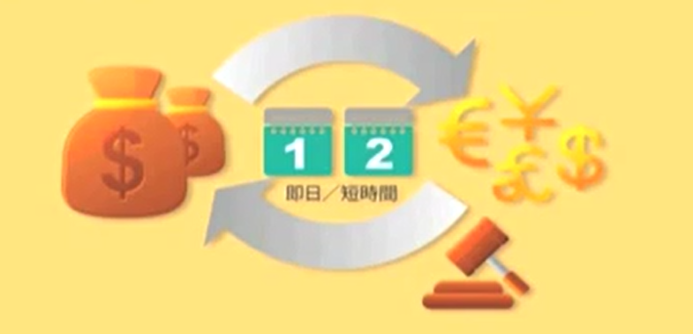
現貨市場產品與衍生產品的分別
在金融市場裡，買賣外幣/股票，通常都是可以即日/短時間內交收，這就叫做『現貨市場產品』

Slide 8
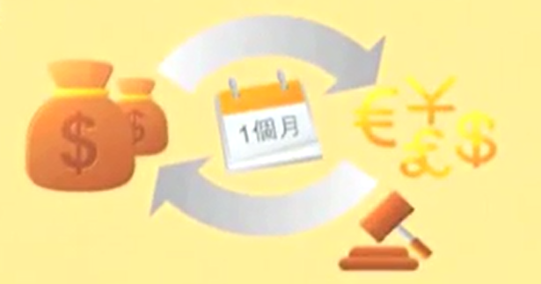
現貨市場產品與衍生產品的分別
一般來說，不同的交收時間亦是其中一樣分辨現貨市場產品與衍生產品的特徵
而『衍生產品』要在指定的未來日期（例如一個月）之後交收

Slide 9
現貨市場產品與衍生產品的分別
現貨市場產品
即使當價格大幅下跌的時候，只要不將手上的產品賣出都不會有即時的損失
衍生產品
由於要在指定日期交收，當價格大幅下跌時，往往就有機會承受虧損

Slide 10
衍生產品的例子
例如其中一種衍生產品『認股證』(Warrant)，俗稱『窩輪』 ，它與相關的股票價格之上升或者下跌，有著直接的關係
所以，這類金融產品被統稱為『衍生產品』

Slide 11
總結
衍生產品是由現貨市場產品（例如外幣、股票、黃金等等）演變出來
衍生產品要在未來好一段時間才會交收
衍生產品的價格主要會受相關資產價格之上升 或者下跌 所影響

Slide 12
衍生產品的特質與常見種類

Slide 13
期貨類 (Futures)
買賣雙方承諾在一個指定日期（可能是一個月後），按一個指定的價格，買賣雙方買入或者沽出相關資產（例如股票、外幣、黃金等等）的一份合約
到了雙方指定要交收的日期（即一般稱為到期日），大家就一定要履行合約所訂定之安排，按著這份合約上指定的價格和資產的數量進行交易，即是合約的買家要按著指定的價格，付款買入相關資產。
而合約的賣方（即使我們稱為沽家），就要按指定的價格將相關資產賣給買家。

Slide 14
期貨類產品又可分為兩種
在交易所上市 (Listed)
這類期貨類產品稱為『期貨合約』 (Futures Contract)，例如『恒生指數期貨』
非交易所上市 (Non-listed，i.e. Over-the-counter)
這類期貨類產品稱為『遠期合約』 (Forward Contract)

Slide 15
掉期 (Swap)
有一種叫『掉期』(Swap) 的產品， 例如『外匯掉期』或者『利率掉期』之類
通常都是由一對（即兩張）遠期合約所組成，即同一時間買入及賣出不同的遠期合約

Slide 16
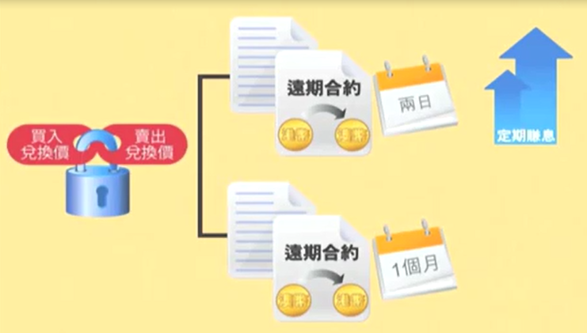
掉期 (Swap)
其中大家可以利用掉期的產品，在你所指定的日期與價格進行兩種不同貨幣的交換。
例如你想在兩日後將港幣轉換成澳幣，然後做定期賺取利息，而一個月到期時用一個預定的外匯價格，將澳幣轉回港幣，那你就可以在今日同時買入及賣出兩張澳幣遠期合約，鎖定兌換價，避免外匯價格波動。

Slide 17
在交易所上市的期貨合約
特徵是『標準化合約』(Standardized Contract)
例如，交易所已經訂定『恒生指數期貨』是統一以指定50元一點的價格計算

Slide 18
『非交易所上市』的遠期合約
其價格及交易金額可按個別人士的需要而制訂
例如『外匯遠期合約』，客戶可按自己的需求與金融機構協商合約的銀碼及交收時間等等之合約細節

Slide 19
『非交易所上市』的遠期合約
例子：
父母需要購買外幣，用來給他們的孩子在外國讀書繳付學費，但是又恐怕那隻外幣的價格不久會上升，所以他們可以去銀行購買一份（例如三個月的）外匯遠期合約來鎖定外匯價格，從而在三個月之後可以根據合約上所指定的外匯價格將港幣兌換成外幣，避免外匯價格的波動。
Notes:
8:50 min

Slide 20
2. 期權類 (Options)
是一種涉及買賣雙方的合約
賦予買方權利（而並非責任），從賣方買入或向賣方沽出相關資產
合約在訂立時就已經釐定了相關資產的數量、價格及期權的有效期限
如買方行使期權的話，賣方就必須根據合約的細則進行交收

Slide 21
期權產品的種類
認購期權 (Call Option)
『Call』認購，即買入相關資產的意思
例子：認股權證、企業的高級管理層可能會得到一批由那間企業給他們的股票認購權
認沽期權 (Put Option)
『Put』認沽，即沽出或者賣出相關資產的意思

Slide 22
期權之價值狀況
價內期權 (In-the-money)
當相關資產的價格，高於認購期權的行使價或低於認沽期權的行使價
平價期權 (At-the-money)
當相關資產的價格，相等於期權的行使價
價外期權 (Out-of-the-money)
當相關資產的價格，低於認購期權的行使價或高於認沽期權的行使價

Slide 23
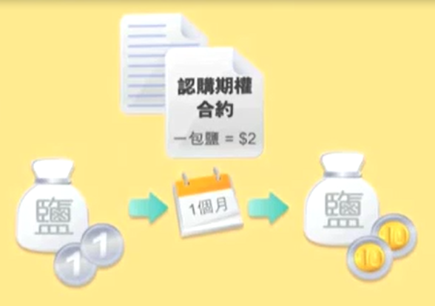
例子：
假設買賣雙方訂立了一份認購期權合約，買方可以在未來一個月之後，用2元的價錢從賣家手上買入一包鹽
就算一個月之後，市場要20元才可以買到一包鹽，認購期權的買家仍然可以用2元的價錢買一包鹽，等於賺取了18元
如果是合約的賣方，便會虧損了18元

Slide 24
期權金（Option Premium）
市場上你可選擇做合約的買方，有權買入或者沽出相關資產，買方要付出『期權金』(Option Premium) 以換取權利

Slide 25
期權金（Option Premium）
而合約的賣方，就會收取『期權金』以作為回報
但同時亦要承受市場價格，可能大幅上落而有機會虧損的風險。

Slide 26
為什麼合約賣方有機會虧蝕也有人願意做？
沒有人能夠知道一個月後的價錢
合約賣方是會向買方收取一個金額作為買合約的價錢，就是剛才所說的『期權金』，可以說是買入這個『權利的成本』。期權合約的賣方收到這個期權金，從而可以提高他/她的潛在回報。
Notes:
11：52

Slide 27
結構性產品 (Structured Products)
不同的衍生產品組合而成的投資產品，便成為『結構性產品』(Structured Products)。
例如股票掛鈎存款 (Equity-Linked Deposit)，外幣掛鈎存款 (Currency-Linked Deposit)
大部分的『結構性產品』都包含了衍生產品
即由不同衍生產品結合而成
當中有可能是『保本』的、或者是『非保本』的
所以大家投資這些包含了衍生產品的『結構性產品』的時候，特別要問清楚有關的條款

Slide 28
例子
『上市產品』（屬於期權類產品）
認股權證、牛熊證
『非上市產品』
透過銀行或者金融機構買到的股票掛鈎存款，外幣掛鈎存款

Slide 29
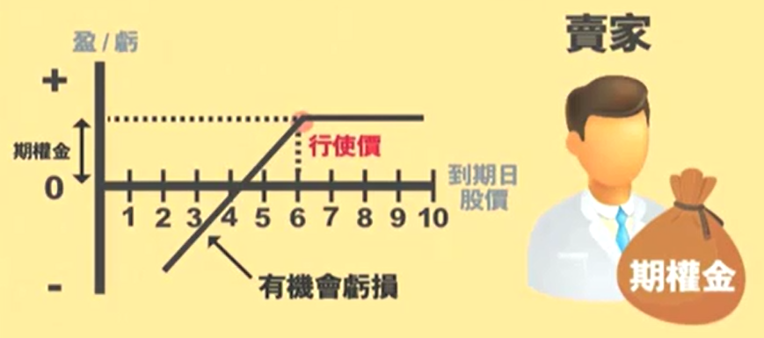
例子：股票掛鈎存款 (Equity-Linked Deposit)
它的結構是包含了一個期權產品在內，即是說，買了股票掛鈎票據之下的客戶，相等於一個期權合約的賣方，亦即是收取期權金的人。在這種情況，如果掛鈎的有關股票，它的價格沒有跌低過一個指定的價格，在期權來說，我們就稱它為『行使價』（Exercise Price），如果沒有跌低過這個指定的價格，投資者就可以賺取到這個期權金，從而提高了他/她的回報。但當然同時亦要承受市場價格，可能大幅上落而有機會虧損的風險。

Slide 30
總結
常見的衍生產品大致上可分為兩大類：
『期貨類』
買賣雙方要履行期貨合約的安排，按指定的日期、價格以及資產的數量進行交收
『期權類』
期權類產品：『認購期權』、『認沽期權』
例如，認購期權給買家一項權利（而非責任），可以在指定的價格，於一個指定日期（或者之前），給買家有行使權利去買入資產
大部分『結構性產品』（例如股票掛鈎存款、外幣掛鈎存款等等）都包含了衍生產品在內，當中有些是『保本』的，亦有些是『非保本』的

Slide 31
衍生產品的用途

Slide 32
衍生產品的常見用途
投機活動 - 提高受益 (Speculation - Yield Enhancement)
可以參與不同類別的資產 (Access to Different Asset Classes)
槓杆效應 (Leverage Effect)
可以看升、亦可以看跌從而做風險對沖 (Both Long / Short Exposures & Risk Hedging)

Slide 33
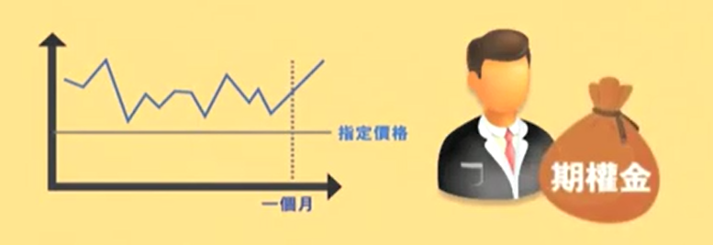
投機活動 - 提高受益
(Speculation - Yield Enhancement)
例子：股票掛鈎存款
假設某投資者有一個投機的看法，他認為未來一個月的股票市場不會大幅下跌，而就算跌低於某一個指定價格，投資者都願意按這個指定價格買入這批股票。
因此，他可以運用股票掛鈎存款，成為一個認沽期權的賣方。如果有關的股票價格真的沒有跌低於指定價格，就可以在不需要買入股票的情況下收取期權金，提高他的投資收益。
（但如果市場價格下跌，就需要以高於市場價格買入股票，若是股票大幅下跌，就會有虧損的風險）

Slide 34
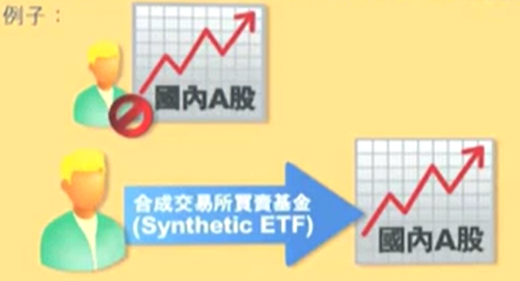
2. 可以參與不同類別的資產
(Access to Different Asset Classes)
透過衍生產品來參與或買入或沽出各種不同類別的資產（例如股票或者外幣等等）
透過衍生產品可以參與不同的投資市場，甚至可以參與一些平時難以參與的市場
例如：國外人士要參與國內的A股市場是由一定限制，但是透過一些合成交易所買賣基金(Synthetic ETF)，（ETF即是一些『在交易所上市』的基金），就可以間接參與了A股市場。這些合成交易所買賣基金，運用衍生產品跟蹤（或者模擬）某市場指數的表現為主要投資目標，透過這些合成交易所買賣基金，投資者最終雖然不可以直接持有A股，但相關A股的表現，可以直接反映在投資者持有的合成ETF裡面，這種就是衍生產品其中一個用途。

Slide 35
3. 槓杆效應
(Leverage Effect)
『認股證』就是有它的槓杆效應，如果在股票市場上買入相等於某隻認股證相關的一手股份可以要幾萬元，但是如果投資者選擇買認股證的話，就可以以較低成本，以幾千元達到較大的效果，這種做法就是『槓杆效應』。
但一定要注意因市場價格，可能大幅上落而帶來的風險，始終買賣的是衍生產品，而不是股票。

Slide 36
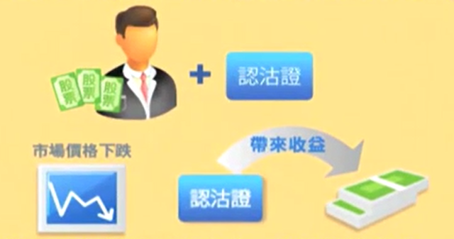
4. 可以看升、亦可以看跌從而做風險對沖
(Both Long / Short Exposures & Risk Hedging)
我們可以在市場，買入一種看升市的認購證 (Call Warrant)，或者可以買入一種看跌市的認沽證 (Put Warrant)，而這類認沽證的產品，可以幫助我們對沖一些市場向下跌的風險。
例如，如果你持有一些股票，你可以買入一個認沽證，即是看市場有機會下跌，如果市場價格真的下跌，這個認沽證就可以帶來一些額外的收益，那就可以補償你持有股票的部分損失。

Slide 37
總結
衍生產品常見的四種用途
投機活動 - 提高收益
例如：運用股票掛鈎存款來提高收益
可以參與不同類別的資產
透過衍生產品來買入各種不同類別的資產 （例如股票或者外幣等等）
常見的例子：股票掛鈎存款、合成交易所買賣基金
槓杆效應
投資者可以不需要用幾萬元來買一手股票，而是可以用幾千元來買相關的認股證，以較低的成本達到較大的效果
可以看升、亦可以看跌從而做風險對沖
例如：可以在市場上買入一種看升市的認購證，或者可以買入一種看跌市的認沽證
例如：看跌市的認沽證，可以幫助我i們對沖一些市場向下跌的風險

Slide 38
衍生產品所涉及的風險

Slide 39
衍生產品所涉及的風險
『交易對手風險』(Counterparty Risk)
『相關資產的風險』(Investment Risk of Underlying Asset)
『提早贖回與及潛在損失資本的風險』(Early Redemption & Potential Capital Loss Risk)
『流通風險』(Liquidity Risk)
『利率風險』(Interest Rate Risk)
『槓杆風險』(Leverage Risk)

Slide 40
交易對手風險
衍生產品可以由上市公司及金融機構等第三者發行，這些機構通常被稱為發行人。
如果發行人的財政狀況出現問題，而導致它的信貸評級(Credit Rating)被調低，或者發行人因償付能力出現問題，甚至倒閉的話，衍生產品的價格會受到影響，甚至可能會失去全部價值。

Slide 41
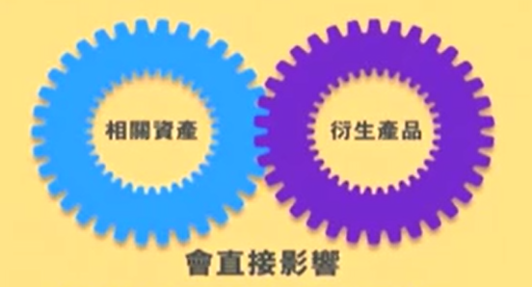
2. 相關資產的風險
衍生產品的價格取決於相關資產之價格
一般情況下，相關資產的價格波動，都會直接影響它的衍生產品之價格

Slide 42
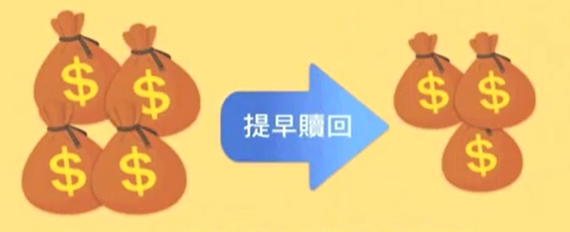
3. 提早贖回與及潛在損失資本的風險
有關的提早贖回行動或者會令到投資者取回少於最初投資的金額而蒙受損失
因此要留意提早贖回的條文，會否影響到你投資的金額

Slide 43
4. 流通風險
這種風險就是涉及你持有的衍生產品在市場上是否容易變賣
有些衍生產品在到期前或者會比較困難地將它變回現金

Slide 44
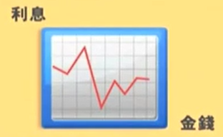
5. 利率風險
任何衍生產品最後都會將『資產』同『金錢』交換、或涉及兩隻貨幣的交換
而『金錢』就一定同『利息』有關，所以『利率』是會影響衍生產品的價格

Slide 45
6. 槓杆風險
有時股票市場（或者外匯市場）只有少許的變動，它們的衍生產品價格變化相對可能較大

Slide 46
總結
衍生產品所涉及的主要風險包括：
交易對手風險
相關資產的風險
提早贖回與及潛在損失資本的風險
流通風險
利率風險
槓杆風險

Slide 47
因為金融市場瞬息萬變，
所以在買賣個別衍生產品的時候，
緊記要看清楚相關合約條款以及有關風險

